Slide 1

UNIVERZITET U NIŠU
FAKULTET ZAŠTITE NA RADU U NIŠU
BUKA I VIBRACIJE
- PREZENTACIJA PREDAVANJA -
PERCEPCIJA ZVUKA
Dr Darko Mihajlov, vanr. prof.
Dr Momir Praščević, red. prof.

Slide 2

PERCEPCIJA ZVUKA
SADRŽAJ
Definicija percepcije;
Organ sluha – spoljašnje, srednje i unutrašnje uvo;
Raspodela energije zvuka na bazilarnoj membrani;
Prenos i obrada zvučnih informacija;
Frekvencijski opseg čujnosti;
Dinamički opseg čujnosti.
BUKA I VIBRACIJE

Slide 3
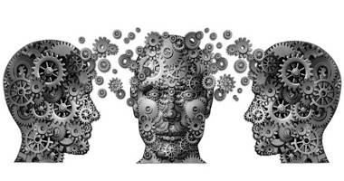
Definicija percepcije
BUKA I VIBRACIJE
Notes:
Perceptio - primanje ili opažanje.
Prema jednoj od definicija, percepcija je nesvesni proces kojim mozak organizuje podatke dospele od strane raznih čula, a zatim ih interpretira stvarajući smislenu celinu.

Slide 4
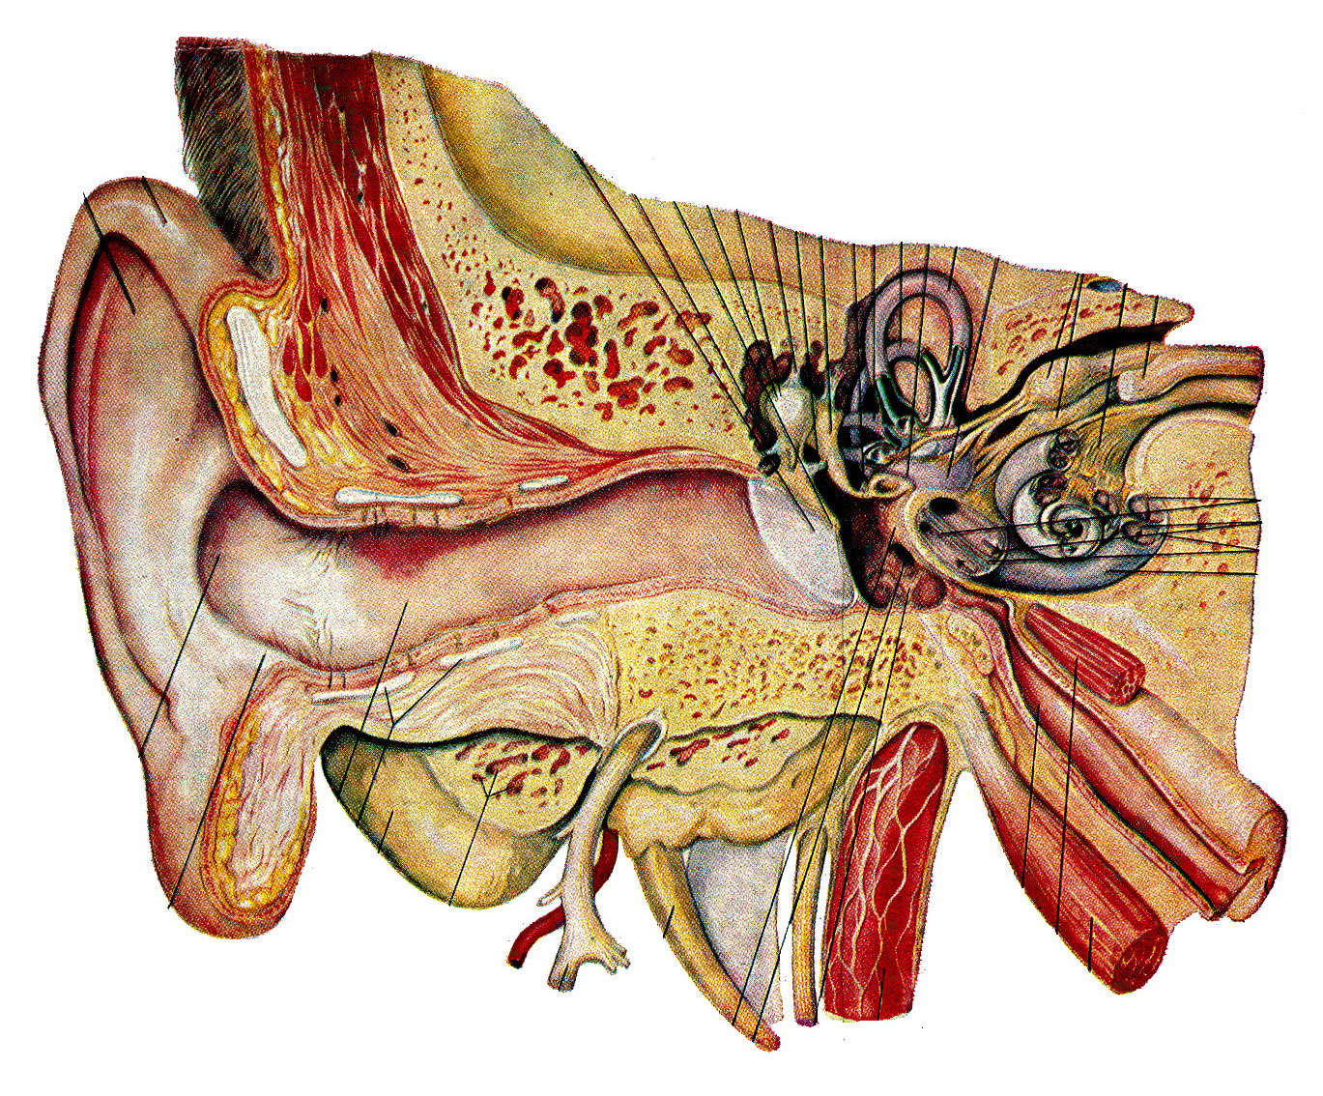
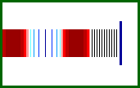
Organ sluha
Bubna opna
Uzengija
Čekić
Nakovanj
Puž
Ušna školjka
Slušni kanal
BUKA I VIBRACIJE
Notes:
Organ sluha čine spoljašnje, srednje i unutrašnje uvo, sa sledećim elementima:
Ušna školjka,
Slušni kanal,
Bubna opna,
Slušne koščice (čekić, nakovanj, uzengija),
Puž.

Slide 5
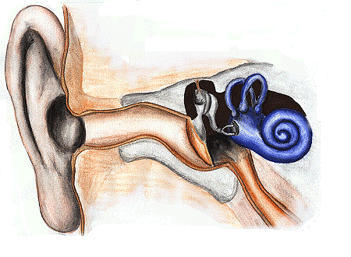
Organ sluha – spoljašnje uvo
Bubna opna
Ušna školjka
Slušni kanal
BUKA I VIBRACIJE
Notes:
Spoljašnje uvo čine:
Ušna školjka,
Slušni kanal i
Bubna opna.

Slide 6
Organ sluha – spoljašnje uvo
Ušna školjka - osnovne funkcije:
Prikupljanje zvučne energije na ulazu u slušni kanal i
usmeravanje ka slušnom kanalu;
Bolja orijentacija u prostoru;
Sprečavanje povratnog dejstva sopstvenog glasa.
BUKA I VIBRACIJE
Notes:
Ušna školjka - osnovne funkcije:
Prikupljanje zvučne energije na ulazu u slušni kanal i usmeravanje ka slušnom kanalu;
Bolja orijentacija u prostoru;
Sprečavanje povratnog dejstva sopstvenog glasa.

Slide 7
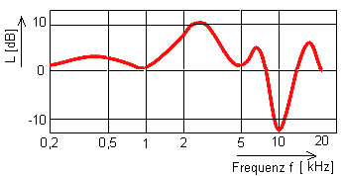
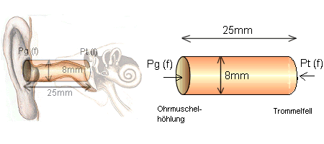
Organ sluha – spoljašnje uvo
Slušni kanal - osnovne karakteristike:
Dužina: 25 do 27 mm, površina poprečnog preseka: 30 do 35 mm².
Kroz kanal se prostiru longitudinalni talasi.
Zajedno sa ušnom školjkom čini sklop sličan levku sa rezonatorskim osobinama.
Rezonantna frekvencija na
3.5 kHz sa pojačanjem od 10 dB
Pojačava zvuk na srednjim i visokim frekvencijama.
Ušna školjka
Bubna opna
BUKA I VIBRACIJE
Notes:
Slušni kanal - osnovne karakteristike:
Dužina: 25 do 27 mm, površina poprečnog preseka: 30 do 35 mm².
Kroz kanal se prostiru longitudinalni talasi.
Zajedno sa ušnom školjkom čini sklop sličan levku sa rezonatorskim osobinama.
Pojačava zvuk na srednjim i visokim frekvencijama.

Slide 8
Organ sluha – spoljašnje uvo
Bubna opna
Bubna opna - osnovne karakteristike:
Vrši prijem, transformaciju i prenos zvučne
enrgije iz spoljašnjeg uva ka srednjem uvu.
Eliptična membrana debljine oko 0.1 mm :
veća osa elipse 1 cm, manja osa 0.85 cm.
Rezonantna frekvencija između 1.2 kHz i
1.4 kHz.
BUKA I VIBRACIJE
Notes:
Bubna opna - osnovne karakteristike:
Vrši prijem, transformaciju i prenos zvučne enrgije iz spoljašnjeg uva ka srednjem uvu.
Eliptična membrana debljine oko 0.1 mm: veća osa elipse 1 cm, manja osa 0.85 cm.
Rezonantna frekvencija između 1.2 kHz i 1.4 kHz.

Slide 9
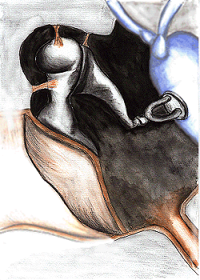
Organ sluha – srednje uvo
Čekić
Nakovanj
Ovalni prozor
Uzengija
Eustahijeva cev :
Bubna
opna
Služi za izjednačavanje statičkog pritiska unu-trašnjeg i spoljašnjeg uva na nivou atmosfe-rskog pritiska.
Duga je oko 3 cm, površine popr. preseka oko 0.5 do 0.1 cm².
BUKA I VIBRACIJE
Notes:
Srednje uvo – osnovni delovi:
Čekić,
Nakovanj,
Uzengija.
Eustahijeva cev služi za izjednačavanje statičkog pritiska unutrašnjeg i spoljašnjeg uva na nivou atmosferskog pritiska. Duga je oko 3 cm, površine popr. preseka oko 0.5 do 0.1 cm².

Slide 10
Organ sluha – srednje uvo
Srednje uvo - osnovne funkcije:
Verodostojan prenos i pojačanje
zvučnog signala iz slušnog kanala do
unutrašnjeg uva.
Zaštita za osetljive delove unutrašnjeg
uva od naglog prodiranja zvučnih
oscilacija velikog intenziteta.
BUKA I VIBRACIJE
Notes:
Srednje uvo - osnovne funkcije:
Verodostojan prenos i pojačanje zvučnog signala iz slušnog kanala do unutrašnjeg uva.
Zaštita za osetljive delove unutrašnjeg uva od naglog prodiranja zvučnih oscilacija velikog intenziteta.

Slide 11
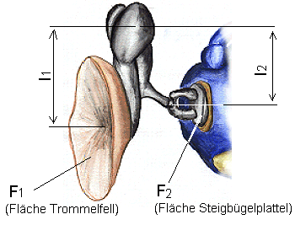
Organ sluha – srednje uvo
Sistem slušnih koščica (čekić-nakovanj-uzengija) – osnovne funkcije:
Premošćuje šupljinu srednjeg uva - povezuje bubnu opnu i ovalni prozor.
Vrši prilagođavanje male impedanse vazduha u slušnom kanalu i velike
impedanse limfne tečnosti u srednjem uvu, čime se obezbeđuje potpun
prenos energije zvuka.
Čekić
Nakovanj
Uzengija
Bubna opna
Ovalni prozor
BUKA I VIBRACIJE
Notes:
Osnovne funkcije sistema slušnih koščica:
Premošćuje šupljinu srednjeg uva - povezuje bubnu opnu i ovalni prozor.
Vrši prilagođavanje male impedanse vazduha u slušnom kanalu i velike impedanse limfne tečnosti u srednjem uvu, čime se obezbeđuje potpun prenos energije zvuka.
Rezonatna frekvencija sistema slušnih koščica iznosi 1.2 kHz.
Prva slušna koščica, čekić (m = 23 mg, l = 6 mm), spojena je sa sredinom bubne opne, pa se sa njom zajedno pokreće usled zvučnih oscilacija u slušnom kanalu.
Oscilacije čekića se prenose na drugu slušnu koščicu - nakovanj
(m = 27 mg, l = 7 mm), koja je povezana sa trećom slušnom koščicom - uzengijom (m = 2.5 mg, l = 4 mm).
Uzengija je povezana sa ovalnim prozorom, što omogućuje prenos energije zvuka do unutrašnjeg uva.
Mehanička sila sa bubne opne se putem slušnih koščica povećava na ovalnom prozoru između 35 i 80 puta. Ovako veliko pojačanje potiče od odnosa površina bubne opne i ovalnog prozora (80 mm² : 3 mm²).
Na frekvenciji zvuka od 100 Hz, zvučni pritisak u unutrašnjem uvu je 10 puta veći od zvučnog pritiska na bubnoj opni.
Na frekvencijama između 200 i 2400 Hz pojačanje zvučnog pritiska iznosi 15 puta.

Slide 12
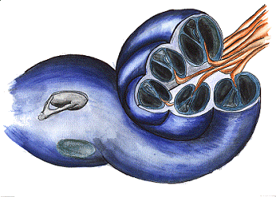
Organ sluha – unutrašnje uvo
Vestibularni organ:
Sistem kesica i kanala gde je smešten sistem za ravnotežu.
Nije znatnije povezan sa prenosom zvučne energije.
Puž
Slušni živac
Uzengija sa ovalnim prozorom
Okrugli otvor
BUKA I VIBRACIJE
Notes:
Unutrašnje uvo čini puž (kohlea).
Vestibularni organ predstavlja sistem kesica i kanala gde je smešten sistem za ravnotežu.
Vestibularni organ nije znatnije povezan sa prenosom zvučne energije.

Slide 13
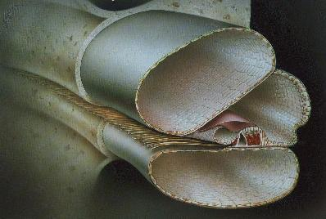
Organ sluha – unutrašnje uvo
Puž (kohlea)
BUKA I VIBRACIJE
Notes:
Puž (kohlea) je koštani kanal debljine 1 – 2 mm, dužine 32 – 35 mm, savijen 2.5 puta u obliku pužastog tela, okruglog poprečnog preseka koji se od 3.3 cm² na početku sužava idući prema kraju.

Slide 14
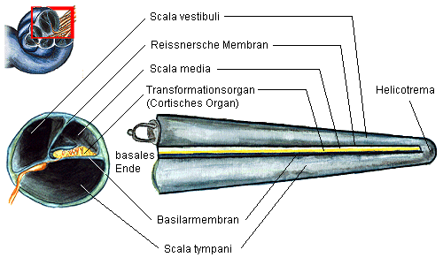
Organ sluha – unutrašnje uvo
Skala vestibuli
Rajsnerova membrana
Skala media
Kortijevi organi
Helikotrema
Uzengija
Bazilarna membrana
Skala timpani
BUKA I VIBRACIJE
Notes:
Kanal je podeljen po celoj dužini bazilarnom i Rajsnerovom membranom na tri dela:
skalu vestibuli,
skalu timpani i
skalu media.
Na vrhu kanala se nalazi otvor - helikotrema koji spaja donji i gornji kanal. Ova dva kanala hidrodinamički funkcionišu kao jedan kanal jer je Rajsnerova membrana veoma tanka.

Slide 15
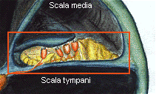
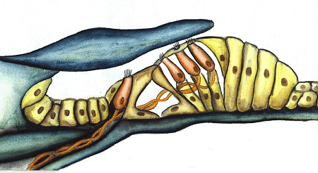
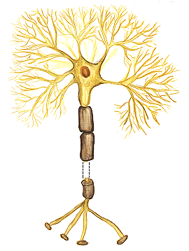
Organ sluha – unutrašnje uvo
Tektorijalna membrana
Kortijev organ
Ćelije Kortijevog organa
Akustički nerv
Neuron
BUKA I VIBRACIJE
Notes:
Iznad bazilarne membrane se nalazi sam pretvarač - Kortijev organ, koji se sastoji od oko 23 500 ćelija.
Iz svake ćelije vire po tri dlačice u kojima se nalaze završeci akustičkih nerava koji vode do mozga.
Neposredno iznad ćelija se nalazi tektorijalna membrana koja izaziva savijanje dlačica kada se pomera bazilarna membrana. Savijanje dlačica pretvara pomeranje čestica u nervne (električne) impulse koji se preko nervnog snopa prenose brzinom od 30 m/s do mozga koji ih analizira.

Slide 16
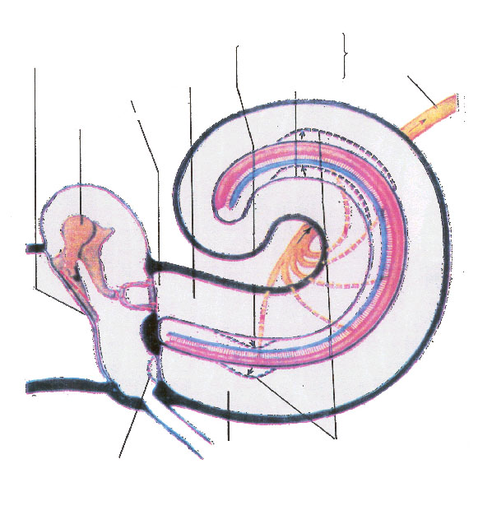
Prenošenje zvuka
5.
1.
Zvučni talasi udaraju na bubnu opnu i ona vibrira
Zvuk visokih frekvencija deluje na početak bazilarne membrane a zvuk niskih frekvencija na vrh membrane.
Pokretanje Rajsnerove i bazilarne membrane stimuliše ćelije Kortijevog organa i stvara impulse u slušnom nervu koji se prenose do mozga.
4.
Zvučni talasi se prenose uz skalu vestibuli preko perilimfe
3.
Uzengija se kreće u ovalnom prozoru
2.
Slušne koščice vibriraju
7.
Talasi se prenose preko perilimfe skale timpani ka okruglom prozoru.
6.
Talasi se preko elastične bazilarne membrane prenose sa skale vestibuli na skalu timpani, a kod jako dubokih tonova i preko helikotreme na vrhu puža
8.
Talasi preneti kroz tečnosti izazivaju pokretanje membrane okruglog prozora u suprotnom smeru pokretima uzengije.
BUKA I VIBRACIJE
Notes:
Prenošenje zvuka je proces koji se sastoji iz osam faza:
Zvučni talasi udaraju na bubnu opnu i ona vibrira.
Slušne koščice vibriraju.
Uzengija se kreće u ovalnom prozoru.
Zvučni talasi se prenose uz skalu vestibuli preko perilimfe.
Zvuk visokih frekvencija deluje na početak bazilarne membrane a zvuk niskih frekvencija na vrh membrane.
Pokretanje Rajsnerove i bazilarne membrane stimuliše ćelije Kortijevog organa i stvara impulse u slušnom nervu koji se prenose do mozga.
Generisanje impulsa zavisi od veličine pomeraja bazilarne membrane, odnosno jačine signala, dok frekvencija signala određuje broj impulsa koji generiše jedna ćelija. Ćeliji treba 1 do 3 ms da se osposobi za novo okidanje, tako da broj impulsa iznad 500 Hz ne raste srazmerno frekvenciji, pa je mozgu potrebna dodatna informacija za zaključivanje o frekvenciji.
Talasi se preko elastične bazilarne membrane prenose sa skale vestibuli na skalu timpani, a kod jako dubokih tonova i preko helikotreme na vrhu puža.
Talasi se prenose preko perilimfe skale timpani ka okruglom prozoru.
Talasi preneti kroz tečnosti izazivaju pokretanje membrane okruglog prozora u suprotnom smeru pokretima uzengije.

Slide 17
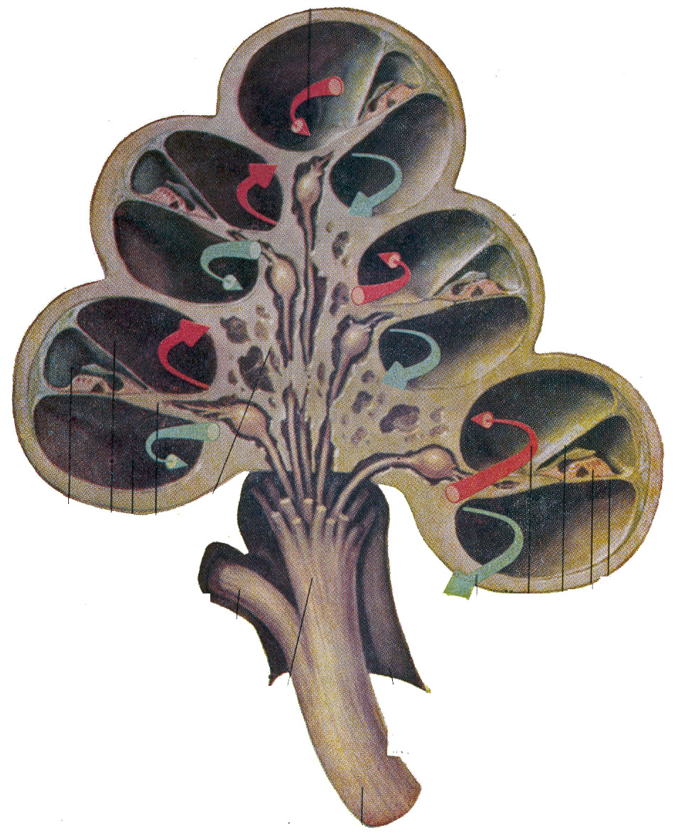
Helikotrema
Prenošenje zvuka
Rajsnerova
membrana
Skala
vestibuli
Skala
media
Ganglion
Skala
timpani
Bazilarna
membrana
Putevi prenošenja zvuka kroz kohleu
Talas od
ovalnog prozora
Slušni nerv
Kortijev organ
Talas ka
okruglom prozoru
BUKA I VIBRACIJE

Slide 18
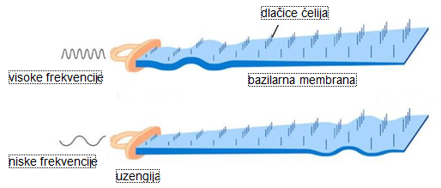
Raspodela energije zvuka na bazilarnoj membrani
BUKA I VIBRACIJE
Notes:
Bazilarna membrana je na početnom delu debela, kruta i zategnuta, a na kraju je tanka i elastična. Zbog toga, visoke frekvencije izazivaju najveće pomeraje na početnom, a niske na završnom delu membrane.

Slide 19
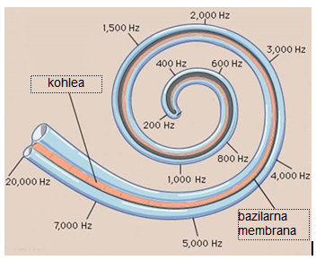
Raspodela energije zvuka na bazilarnoj membrani
BUKA I VIBRACIJE
Notes:
Maksimalni pomeraj bazilarne membrane se javlja na različitim mestima za različite frekvencije pobudnog signala.
Maksimalna amplituda se pomera ka ovalnom prozoru za više frekvencije.
Na ovaj način se složeni zvučni signal prostorno razlaže u sinusne komponente (spektralni analizator), čime se mozgu daje dodatna informacija o frekvenciji signala.

Slide 20
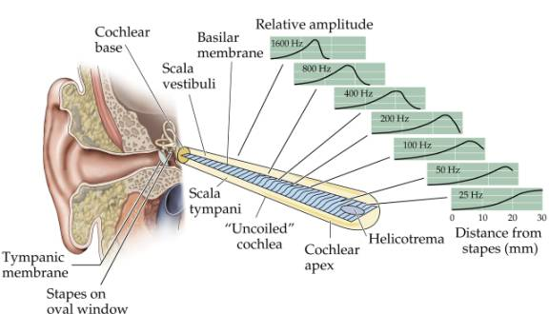
Raspodela energije zvuka na bazilarnoj membrani
BUKA I VIBRACIJE
Notes:
Bazilarna membrana ne osciluje samo na mestu maksimalne pobude, već se njeno oscilovanje proteže na šire područje čija širina zavisi od jačine i frekvencije signala.

Slide 21
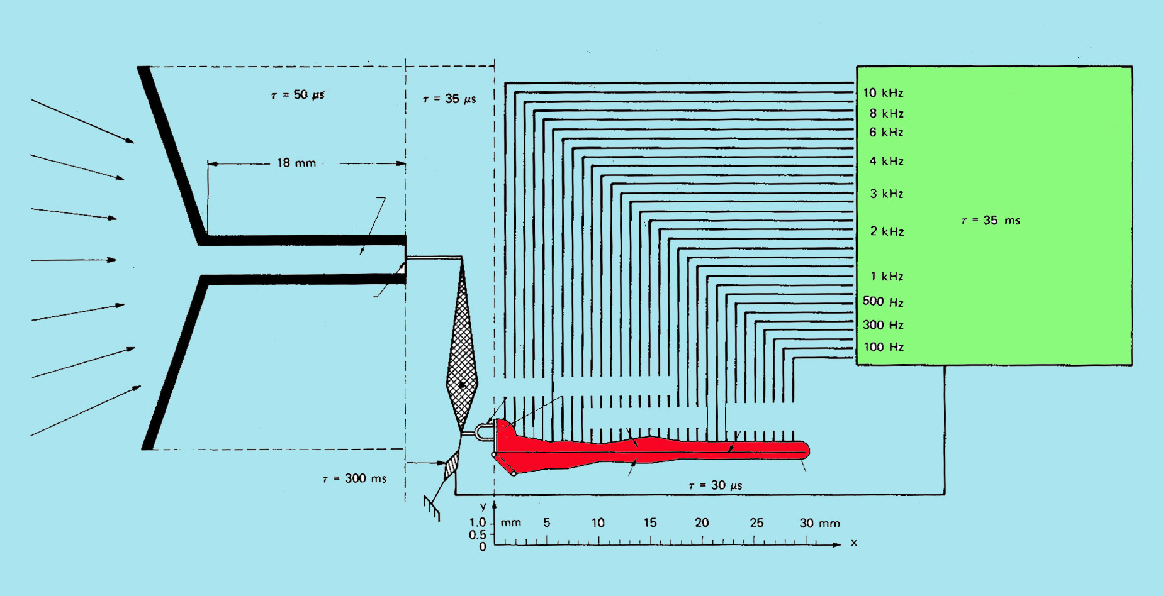
Raspodela energije zvuka na bazilarnoj membrani
srednje
uvo
spoljašnje uvo
unutrašnje uvo
slušni kanal
mozak
zvuk
membrana
bubne opne
uzengija
ovalni prozor
scala vestibuli
bazilarna membrana
mišići
scala timpani
helicotrema
rastojanje duž membrane
Šematski prikaz prenosa i obrade zvučnih informacija
BUKA I VIBRACIJE
Notes:
Za visoke frekvencije osciluje samo deo membrane blizu ovalnog prozora, dok za niske frekvencije osciluje cela membrana.
Energija zvuka je na niskim frekvencijama raspoređena po celoj dužini membrane, dok se energija zvuka na visokim frekvencijama koncentriše u delu membrane blizu ovalnog prozora.

Slide 22
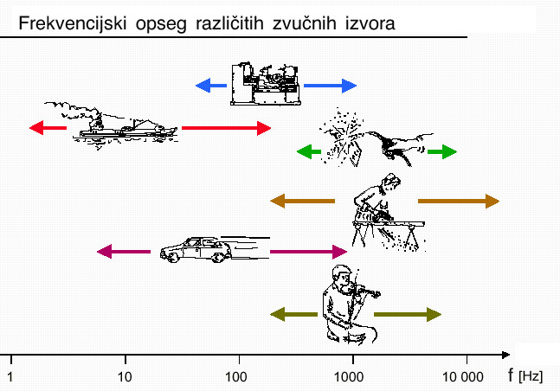
Frekvencijski opseg čujnosti
infrazvuk,
f < 20 Hz
čujni zvuk,
20 Hz < f < 20 kHz
ultrazvuk,
f > 20 kHz
BUKA I VIBRACIJE
Notes:
Frekvencijski opseg zvučnih signala koje generišu različiti izvori zvuka je veoma širok.
Ovaj opseg obuhvata područje infrazvuka, čujnog zvuka i ultrazvuka.

Slide 23
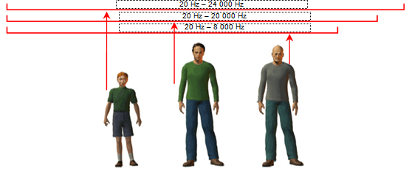
Frekvencijski opseg čujnosti
BUKA I VIBRACIJE
Notes:
Čujni zvuk pokriva frekvencijski opseg koji ljudsko uvo može da registruje.
Frekvencijski opseg čujnosti se za tipične osobe kreće od 20 Hz do 20 kHz.
Mlađe osobe mogu ponekad da čuju i frekvencije veće od 20 kHz, dok osobe starije od 50 godina retko čuju frekvencije veće od 15 kHz, a ponekad i ne veće od 8 kHz.

Slide 24
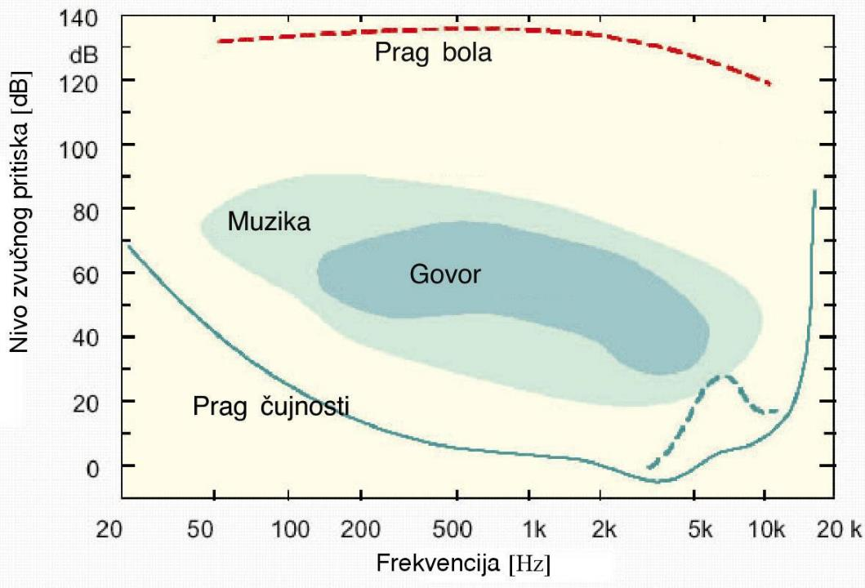
Dinamički opseg čujnosti
f = 1000 Hz
Dinamički opseg čujnosti
BUKA I VIBRACIJE
Notes:
Zahvaljujući velikom dinamičkom opsegu, ljudsko uvo može da registruje zvučne signale u opsegu od praga čujnosti do praga bola.
Prag čujnosti predstavlja najniži zvučni pritisak (intenzitet zvuka) koji ljudsko uvo može da registruje. Prag čujnosti zavisi od frekvencije i predstavlja se krivom praga čujnosti. Prag čujnosti na 1000 Hz ima vrednosti p₀ i I₀.
Na ostalim frekvencijama prag čujnosti zavisi od frekvencije:
Na niskim frekvencijama se pobuđuje cela bazilarna membrana, pa je potrebna veća energija za njeno pokretanje, tako da je prag čujnosti viši.
Na višim frekvencijama se pobuđuje samo deo bazilarne membrane koji može da pokrene manji deo energije, tako da je prag čujnosti niži, izuzev na veoma visokim frekvencijama.
Prag bola predstavlja najviši zvučni pritisak p ili intenzitet zvuka I koji ljudsko uvo može da registruje a da ne dođe do oštećenja organa sluha i neprijatnog osećaja bola. Prag bola zavisi od frekvencije i predstavlja se krivom praga bola.
Pragu bola na 1000 Hz odgovara vrednost za zvučni pritisak koja je za 10⁶ puta veća od praga čujnosti (za intenzitet zvuka: 10¹² puta).
Dinamički opseg čujnosti ljudskog uva za zvuk frekvencije 1000 Hz obuhvata vrednosti za zvučni pritisak, intenzitet zvuka i nivo zvuka između praga čujnosti i praga bola.

Slide 25

Pitanja za proveru znanja
Navesti delove organa sluha.
Navesti osnovne delove i funkcije spoljašnjeg uva.
Navesti osnovne delove i funkcije srednjeg uva.
Navesti osnovne delove i funkcije unutrašnjeg uva.
Objasniti raspodelu energije zvuka na bazilarnoj membrani.
Kako se vrši prenos i obrada zvučnih informacija?
Definisati frekvencijski opseg čujnosti.
Šta predstavlja prag čujnosti?
Šta predstavlja prag bola?
Definisati dinamički opseg čujnosti.
BUKA I VIBRACIJE

